Slide 1
Projet S2 projet Black-Jack
Groupe 14 info 1A TD2
Thomas DUBOIS
Baptiste THEVENET
Benjamin PASCAL

Slide 2
Présentation
Réalisation d’un Black-Jack en Java
Fonctionnalités du jeu
Réalisation

Slide 3
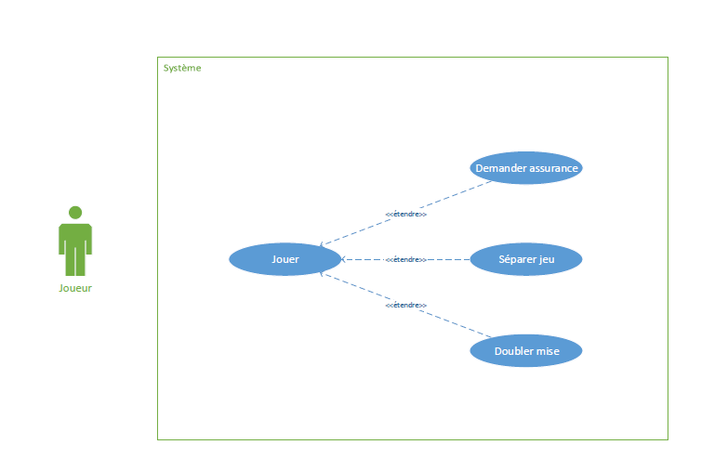
Diagramme Use Case

Slide 4
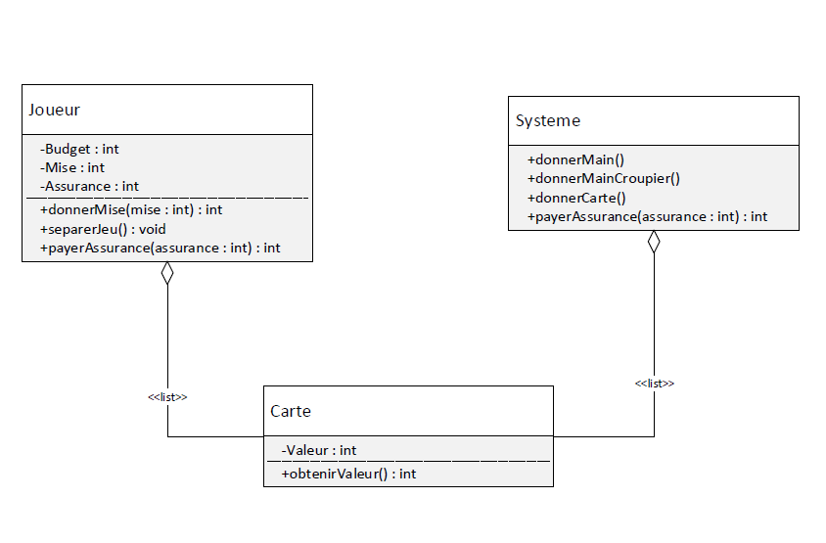
Diagramme de classe

